Slide 1
Тренинг для педагогов на снятие эмоционального напряжения
Подготовила: педагог – психолог
ГБОУ АО «СКОШ №5» Фоменко А. И.

Slide 2
Основные правила работы в группе
открытое общение
активность и юмор
безоценочное суждение
добровольное участие
здесь и сейчас

Slide 3
«Будем знакомы»

Slide 4
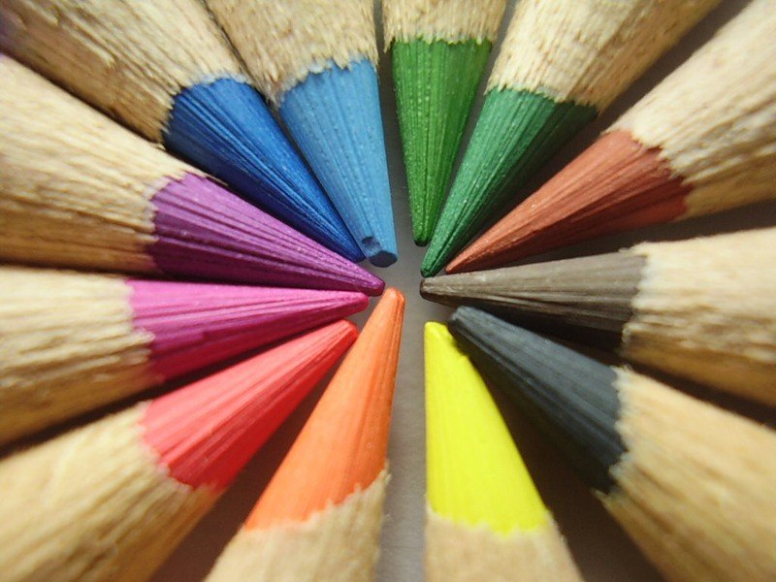
Самоанализ

Slide 5
«Эмоциональное напряжение – это психофизиологическое состояние организма, характеризующееся адекватной выраженностью эмоциональных реакций.

Slide 6
«Эмоциональная разминка»

Slide 7
Состояние эмоционального напряжения можно определить по косвенным признакам.
изменение в поведении
расстройство сна
чувство напряжения на работе

Slide 8
Длительное нахождение в эмоциональном напряжении вызывает стресс и состояние хронической усталости.
Тест
«Нужно ли вам
учиться бороться
со стрессом?»

Slide 9
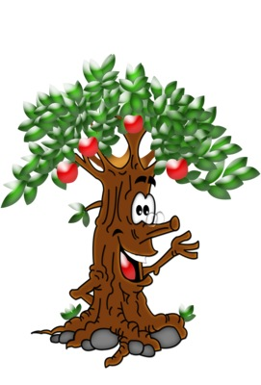
Упражнение «Дерево»

Slide 10
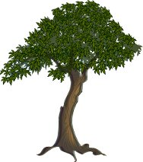
Продолжить фразу
Если бы я выбирал, какой частью дерева мне быть, то я был бы…
корнями
стволом
кроной

Slide 11
Корзина советов

Slide 12
Памятки
Невозможно сразу оценить эффективность различных техник, так как их освоение потребует времени. Но тот, кто сможет проявить упорство, получит в свои руки отличные приёмы восстановления эмоционального равновесия.

Slide 13
Притча «Вес жизненных трудностей»
Учитель, как никакой другой профессионал, нуждается в способности сохранять эмоциональную устойчивость.

Slide 14
Думать о сложностях и проблемах в нашей жизни очень важно. Но еще важнее вовремя «ставить их на стол».
Каждый день перед сном отложите ваши трудности в сторону. Тогда Вы каждый день будете просыпаться полными сил и готовыми преодолеть любые препятствия, которые преподнесёт Вам судьба.

Slide 15
Самоанализ

Slide 16
Интерпретация
 | Коммуникативная сфера
 | Интеллектуальная сфера
 | Сфера преподавания и воспитания

Slide 17
Значение цвета
Синий | спокойствие, удовлетворённость, умение сопереживать, доверие, преданность.
Фиолетовый | тревожность, страх, огорчения.
Зелёный | уверенность, настойчивость, упрямство, потребность в самоутверждении.
Красный | агрессивность, возбуждение, стремление к успеху, желание властвовать и действовать, добиваясь успеха.
Коричневый | цвет покоя и стабильности, необходимость в домашнем уюте.
Жёлтый | активность, весёлость, стремление к общению, ожидание счастья.
Серый | тревожность и негативное состояние.
Чёрный | защищённость, скрытость, желание «уйти в свой внутренний мир».

Slide 18
«Телеграмма»
«Сегодня мы собрались на ………… тренинг
Выглядим мы ………… и ………………
Но если бы погода была сегодня …………………,
то мы были бы…………. А может, даже………………
Но мы не отчаиваемся!
Дела у нас на работе ………………………………
Пожелаем же всем всего ……………………,
а именно …………………… здоровья,
…………………….. успехов и
……..…………. детей (учеников)»

Slide 20
Автор шаблона – Коровина Ирина Николаевна
http://corowina.ucoz.com/
Использованы ресурсы:
Солнышко - http://www.dietaonline.ru/community/post.php?topic_id=30706&page=43
Фон - http://www.gpark.kz/gdefon/download/241668?PHPSESSID=8e2f6e45406bb9e6af6c1e6d59252946

